Slide 1
Intranet Acadêmica – Módulo Infra-Estrutura
Cleverson Luíz Natal
Wagner Mendes Woltz
Roberto Cezar Passador
Leandro Klisievicz

Slide 2
Introdução
A UFPR é muito grande e a maioria dos processos são manuais e sem registros históricos
Dificuldade na comunicação entre coordenação, departamentos, coordenações de pós-graduação e alunos dentro da UFPR
Editais confusos, desatualizados e com baixa procura
Não existe um armazenamento de monografias/projetos em meio digital.

Slide 3
Introdução e Objetivos
Proposta do desenvolvimento de uma intranet (rede interna) acadêmica, a qual pretende:
  informar e divulgar editais
  tornar-se uma ferramenta que auxilie tanto alunos, coordenações de curso e departamentos.
  dinamizar os processos hoje feitos manualmente.

Slide 4
Módulos
Cadastro de informações acadêmicas
Biblioteca Digital
Disciplina Virtuais
Edital
Documentos e Formulários
Legislação regulamentadora
Integração dos módulos acima

Slide 5
Níveis de acesso
Perfil administrador
Perfil aluno
Perfil coordenação
Perfil departamento
Perfil professor

Slide 6
Metodologias utilizadas
Banco de dados Transacional
UML
JSP
HTML
CSS, Tableless, W3C

Slide 7
Ferramentas utilizadas
Banco de Dados: Postgre 8.0
Servidor WEB: Tomcat 5.5
Modelagem de dados: Rational Rose 8
DER: ErWin 4.0
IDE: NetBeans 4.1
Engine (máquina virtual): JDK 1.5
Design Web: Dreamweaver MX

Slide 8
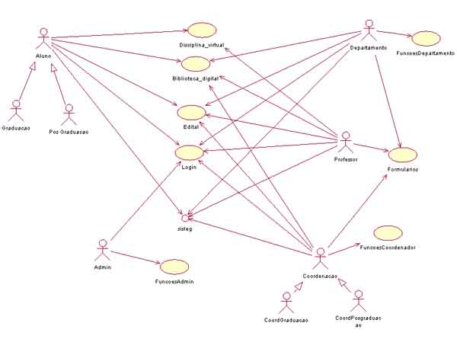

Slide 9

Exibição do Sistema

Slide 10
Conclusão
A Intranet Acadêmica é um portal de interação dos diversos departamentos, coordenações, alunos e professores, este portal esta nos moldes Hierárquicos da Universidade Federal do Paraná possibilitando o uso para todos os departamentos da instituição.
O projeto está pronto para ser implantado desde que os requisitos mínimos citados na documentação do sistema.
O portal possibilita a integração de outros módulos, tais como estágios e egressos e o módulo de avaliação, futuramente a integração com outros sistemas da Universidade via recurso xml, esta melhoria poderá ser implantada por equipes que irão dar continuidade ao sistema.

Slide 11

Perguntas

